Slide 1
Лекция № 1:
Корейский вопрос на международных конференциях 1943 – 1945 гг.

Slide 2
план
1 Каирская, Ялтинская и Потсдамская конференции: участники, обсуждаемые вопросы, итоги и последствия для Кореи.
2 Московское совещание министров иностранных дел 1945 г.: проекты СССР и США по корейскому вопросу, результат совещания, враждебных режимов на севере и юге Кореи.

Slide 3
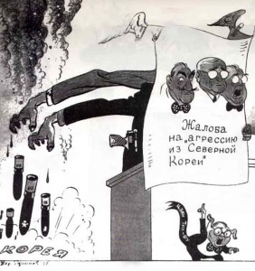

Slide 4
Эволюция международных отношений после 1945 г.
происходила в рамках двух международных порядков — сначала биполярного (1945— 1991), затем плюралистически-однополярного, который стал формироваться после распада СССР.
Первый известен в литературе под названием ялтинско-потсдамского — по названиям двух ключевых международных конференций (в Ялте 4-11 февраля и в Потсдаме 17 июля — 2 августа 1945 г.), на которых руководители трех главных держав антинацистской коалиции (СССР, США и Великобритании) согласовали базовые подходы к послевоенному мироустройству.

Slide 6
Международный порядок
— комплекс взаимоотношений между членами международного сообщества, на основе взаимодействия разнородных факторов, наиболее важную роль среди которых играет соотношение совокупных потенциалов отдельных участников и построенная на нем иерархия (взаимное положение стран), а также принципы и правила этих взаимоотношений.

Slide 7
Систему международных отношений
которая возникла после окончания Второй мировой войны и просуществовала с 1945 по 1991 г., принято называть Ялтинско-Потсдамской. Такое обозначение происходит от названия мест проведения двух важнейших для устроения будущего миропорядка международных конференций середины 40-х гг. ХХ в.

Slide 8
Каирская конференция
Каждая из них посвящалась одной из крупных проблем будущего построения мира, в том числе и Восточно-Азиатского региона.
Так, в конце ноября 1943 г. в Каире (Египет) рассматривался главным образом ход военных действий на Дальнем Востоке и Тихом океане и определялось будущее поверженной милитаристской Японии.

Slide 9
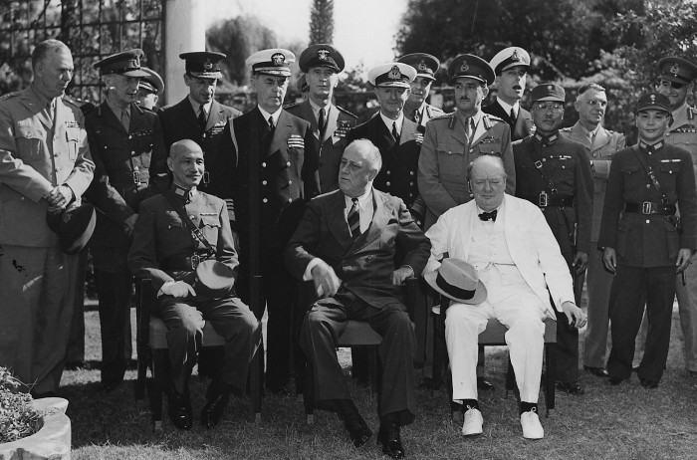
Каирская КАИРСКАЯ КОНФЕРЕНЦИЯ 1943

Slide 10
Впервые в годы Второй Мировой Войны вопрос о Корее официально был поставлен в Каирской декларации
США, Англии и Китая, подписанный Рузвельтом, Черчиллем и Чан Кайши в декабре 1943 г.
В декларации указывалось, что Япония будет лишена всех территорий, захваченных или оккупированных ею с начала первой мировой войны, и специально подчеркивалось: «Вышеуказанные три великие державы (США, Англия, Китай), помня о порабощенном народе Кореи, решили, чтобы «в должное время» Корея стала свободной и независимой». Недостаточно четкая формулировка «в должное время», принятая еще принятая по предложению британской делегации, вместо первоначального варианта «в самое ближайшее время», измененного затем Ф. Рузвельтом на формулировку «подходящий момент», означала на деле, что для Кореи после войны не исключалось какая-либо иная форма контроля и опеки на неопределенный срок.

Slide 11
Советский Союз впоследствии присоединился к Каирской декларации. Это было сделано после того, как Декларация была подтверждена в июле 1945 г. на Потсдамской встрече представителей союзных держав

Slide 12
Каирская конференция
В совместной декларации было заявлено о решимости лишить Японию всех островов, захваченных на Тихом океане с начала Первой мировой войны, вернуть Китайской республике все территории, которые Япония отторгла у китайцев, и предоставить Корее свободу и независимость. Конечной целью войны с Японией была объявлена ее «безоговорочная капитуляция».

Slide 13
Тегеранская конференция
— первая за годы Второй мировой войны конференция «большой тройки» — лидеров трёх стран: И. В. Сталина (СССР), Ф. Д. Рузвельта (США), У. Черчилля (Великобритания), состоявшаяся в Тегеране 28 ноября — 1 декабря 1943 года. Немного позднее, в конце 1943 г. в Тегеране (Иран) обсуждалась в основном проблема достижения победы над гитлеровским Третьим рейхом. В Бреттон-Вудсе (США) в 1944 г. были заложены основы международного сотрудничества в регулировании послевоенной мировой экономики. В Ялте (СССР) в феврале 1945 г. согласовывались общие подходы СССР, США и Великобритании в вопросе о политическом переустройстве мира в целом. Специальные соглашения касались будущего стран Восточной Азии.

Slide 14
В Потсдамской декларации
трех держав (США, Великобритании и Китая) содержалось требование безоговорочной капитуляции Японии и намерение устранить влияние тех, кто, находясь у руководства страной, обманул народ Японии, заставив его идти по пути завоеваний. В декларации прямо указывалось, что японский суверенитет будет ограничен островами Хонсю, Хоккайдо, Кюсю и Сикоку и некоторыми менее крупными островами.

Slide 15
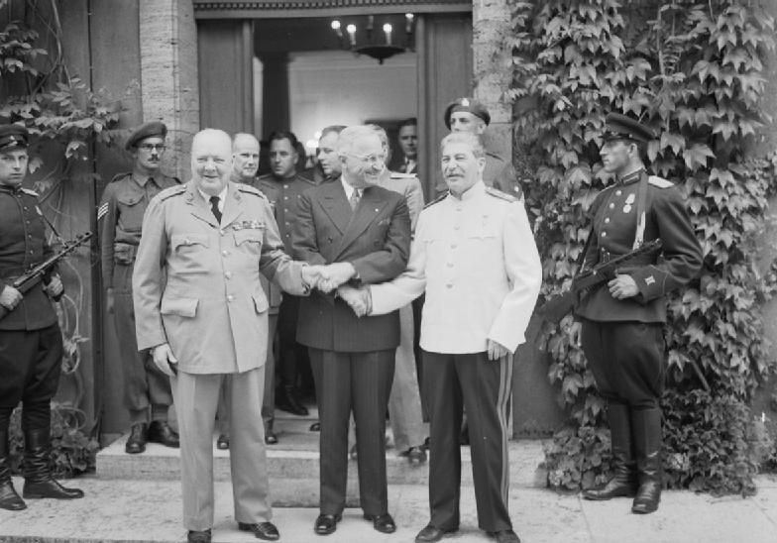
Подстамская конференция

Slide 16
Провозглашалось намерение осуществить преобразование политической системы Японии
ее полное разоружение, взыскать с Японии репарации и оккупировать ее территории на срок, необходимый для выполнения объявленных намерений. СССР присоединился к этой декларации, о чем официально было объявлено 8 августа 1945 г. Там же, в Потсдаме (Германия), в июле-августе 1945 г. три главные страны-участницы антигитлеровской коалиции – СССР, США и Великобритания – конкретизировали принципы проведения политики в отношении поверженной Германии и решили судьбу милитаристской Японии, еще продолжавшей боевые действия против союзных армий в Азии и на Тихом океане. Важнейшую роль в построении новой послевоенной системы международных отношений играли крупнейшие державы: СССР и США

Slide 17
конфронтационный характер
Следует подчеркнуть, что между ними в то время имело место идеологическое противостояние. По этой причине отношения между двумя сильнейшими странами антигитлеровской коалиции нередко носили конфронтационный характер. В конце 40-х гг. в политическом лексиконе появилось выражение «холодная война». Именно это определение часто использовалось и используется для обозначения содержания международных отношений в рамках Ялтинско-Потсдамской системы.

Slide 18
Судьба Японии тоже не вызывала особых вопросов, поскольку войска США и их союзников контролировали почти весь Тихий океан. Руководители трех держав понимали, что впервые в истории им предоставлен уникальный шанс – распорядиться судьбой всего мира.

Slide 20
Все решения Ялтинской конференции касались двух проблем
Во-первых, требовалось провести новые государственные границы на территориях, еще недавно оккупированных Германией. Одновременно нужно было установить неофициальные, но общепризнанные всеми сторонами демаркационные линии между сферами влияния союзников – дело, которое было начато еще в Тегеране. Попутно следовало решить судьбу Японии и обширных территорий, захваченных ею в Азии и на Тихом океане.
Во-вторых, союзники прекрасно понимали, что после исчезновения общего врага вынужденное объединение капиталистов и коммунистов может смениться на противостояние между ними, а поэтому следовало создать механизмы и процедуры, гарантирующие неизменность проведенных на карте мира разграничительных линий

Slide 21
После заключения мирных договоров с признанными демократическими правительствами этих стран государства-участники конференции полагали возможным оказать поддержку их просьбам о принятии в члены ООН. Обсуждение вопросов, связанных с ведением войны против Японии, делегации США и Великобритании увязывали с необходимостью добиваться участия в ней Советского Союза. Несмотря на наличие у США ядерного оружия, американские лидеры понимали, что использование атомных бомб не сможет обеспечить капитуляцию Японии.

Slide 22
правящие круги западных держав
Одновременно, невзирая на такую заинтересованность, правящие круги западных держав стремились устранить СССР от решения послевоенных вопросов, касающихся как судьбы Японии, так и будущего других стран Восточной Азии. Тем не менее в ходе переговоров на конференции советская делегация подтвердила, что СССР выполнит свой союзнический долг.

Slide 23
1 августа 1945 г. Потсдамская конференция завершилась
подписанием главами правительств СССР, США и Великобритании Протокола и Сообщения о конференции трех держав.

Slide 24
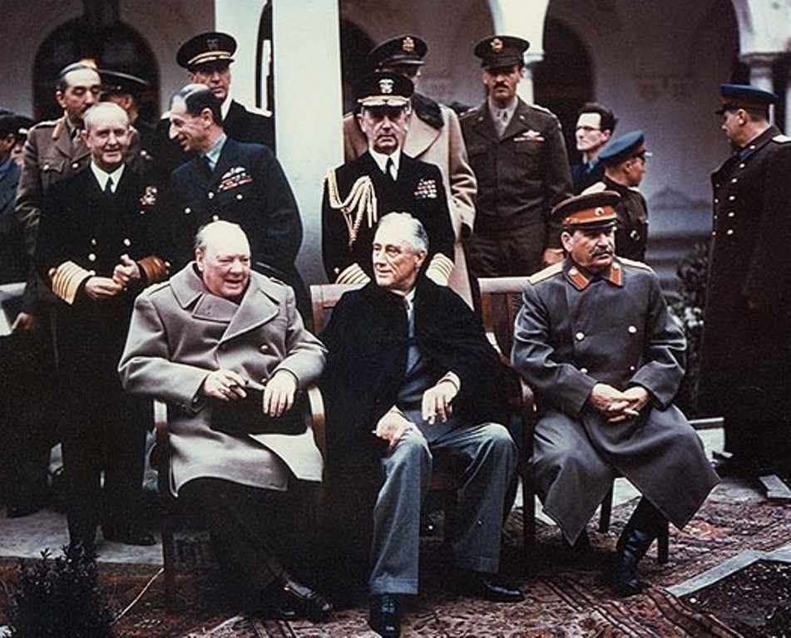

Slide 25
Основными положениями, характеризующими Ялтинско-Потсдамскую систему международных отношений, являлись:
1. Завершение мировой войны на основе полной ликвидации социально-экономических и политических структур в побежденных государствах, объявленных виновниками войны (прежде всего – Германии и Японии).
2. Создание новой организации по поддержанию мира – ООН. Возникновение системы 5 великих держав – постоянных членов Совета Безопасности ООН, главного органа по поддержанию международного мира и стабильности.
3. Восстановление суверенитета стран Европы и Азии, которые были захвачены государствами оси. При этом союзники обещали установить в них демократические режимы.
4. Территориальные изменения. По сравнению с Версальским порядком, эти изменения коснулись прежде всего восточного и западного блоков. В «восточном» блоке – Советского Союза, получившего согласие западных союзников на восстановление границ 1941 г. в Европе и получение г. Кенигсберга на Западе.

Slide 26
Основными положениями, характеризующими Ялтинско-Потсдамскую систему международных отношений, являлись
3. Восстановление суверенитета стран Европы и Азии, которые были захвачены государствами оси. При этом союзники обещали установить в них демократические режимы.
4. Территориальные изменения. По сравнению с Версальским порядком, эти изменения коснулись прежде всего восточного и западного блоков. В «восточном» блоке – Советского Союза, получившего согласие западных союзников на восстановление границ 1941 г. в Европе и получение г. Кенигсберга на Западе.

Slide 27
Основными положениями, характеризующими Ялтинско-Потсдамскую систему международных отношений, являлись:
Возврат территорий, потерянных по Портсмутскому мирному договору 1905 г., и получение Курил на Дальнем Востоке. У Польши – перемещение западной границы на линию по рекам Одер – Нейсе. Предполагалась передача ей всего балтийского побережья, кроме Восточной Пруссии. В «западном» блоке – США, которые приобретали островные территории на Тихом океане. Установление режима оккупации и союзного контроля над Германией (с выплатой Германией репараций – 20 млрд долл., из них 50 % – Советскому Союзу)
5. Договоренность о единстве союзников в деле войны и мира, за которым крылось признание мощи и боеспособности двух держав – США и СССР (при всей несоизмеримости воздействия войны на них).
6. Провозглашение права народов и стран на независимость и суверенитет (Декларация ООН о деколонизации от 14.12.1960).
7. Развитие интеграционных процессов в военнополитической и экономической областях.
8. Формирование геополитической биполярности.

Slide 28
Для Восточной Азии Ялтинско-Потсдамская система международных отношений
имела следующие особенности.
В мире был создан порядок, являвшийся биполярным порядком, т. е. основанным на резком отрыве СССР и США от всех остальных государств по совокупности своих политических, военных и экономических возможностей и потенциалу идеологического и культурного влияния.
В отношении государств Восточной Азии нельзя было вести речь о какой-либо сопоставимости совокупных потенциалов с этими главными субъектами международных отношений. Ни великие державы – СССР и США, ни восточноазиатские страны вначале не имели ясного представления о том, какой надлежало быть после войны новой региональной структуре отношений.
Существовали только договоренности великих держав (на Ялтинской и Потсдамской конференциях 1945 г.) о принципах послевоенного урегулирования и предполагаемых приобретениях победителей за счет того, что ранее принадлежало Японской империи.

Slide 29
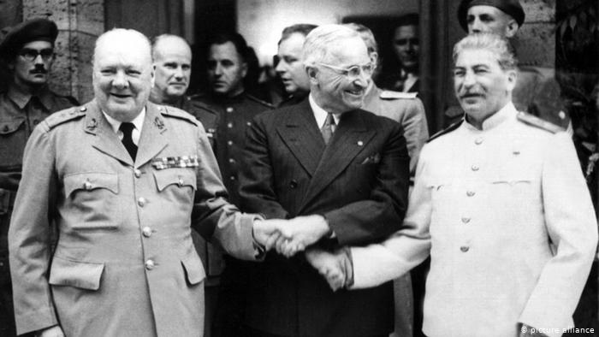

Slide 30
важнейшей особенностью являлось
то, что лежавшие в основе Ялтинско-Потсдамского миропорядка договоренности были либо устными, официально не зафиксированными и долгое время остававшимися секретными, либо закрепленными в декларативной форме. Такой порядок для многих субъектов международных отношений в регионе практически не имел прочной договорно-правовой базы

Slide 31
Отсюда берут начало
существовавшие и оставшиеся нерешенными территориальные проблемы в отношениях между восточноазиатскими странами. Долгое время равновесие обеспечивали лишь способности двух заинтересованных сторон обеспечить фактическое исполнение этих договоренностей военно-политическими методами и средствами экономического давления. Именно здесь регулирование международных отношений при помощи угрозы силой или путем ее применения имело в послевоенные десятилетия большое практическое значение. Наряду с этим Ялтинско-Потсдамский порядок отличался достаточно высокой степенью управляемости международных процессов. Как порядок биполярный, он строился на согласовании мнений всего двух держав, что упрощало переговоры. США и СССР действовали не только в качестве отдельных государств, но и в роли групповых лидеров, диктовавших свою волю сателлитам.

Slide 32
вопросу о создании зон ответственности на Корейском полуострове
Когда Советский Союз 8 августа 1945 года вступил в войну против Японии, и советская армия стала успешно и стремительно продвигаться по территории Кореи, правительство США весьма поспешно вернулось к вопросу о создании зон ответственности на Корейском полуострове.
В связи с этим военное ведомство США срочно подготовило предложение о разделении Кореи примерно по 38 параллели

Slide 33
Советское и американское руководства
не имели достаточно ясного представления о внутреннем политическом положении в Корее, оно столкнулось здесь с очень однообразной ситуацией. Корею нельзя было рассматривать как побежденную страну, но и для утверждения самостоятельной государственности не было условий.

Slide 34
Корейское общество
Это было консервативное, экономически и политически отсталое общество с преобладанием феодально-конфуцианской психологии, с низким образовательным уровнем населения. Следовало бы иметь в виду, что большинство политических эмигрантов, активно возвращавшихся в Корею в 1945 г., покинули страну 20-30 лет назад и были во многом изолированы от внутренней ситуации в Корее. Сознательно или нет, за это время они успели усвоить ценности, поведенческие установки страны пребывания, оказавшись, частично американизированы, китаизированы или советизированы. В душе они оставались корейцами, но их политическая культура более не являлось типично корейской.

Slide 35
2 Московское совещание министров иностранных дел 1945 г.: проекты СССР и США по корейскому вопросу
Вопрос о будущем устройстве Кореи остро встал на Московском совещание министров иностранных дел СССР, США и Великобритании в декабре 1945 г. Правительство США пыталось добиться решения, в соответствии с которым Корея, прежде чем получить самостоятельность, должна пройти две стадии иностранного управления: в начале-военных администраций, а затем четырехсторонней (США, СССР, Великобритания и Китай) опеки, при которой каждая из сторон действовало бы в зоне своей ответственности посредством военных администраций.

Slide 36
Московское совещание министров иностранных дел 1945 г

Slide 37
До установления опеки
власть передавалось единой администрации во главе с двумя военными командующими. Участие корейцев в органах администрации военных командующих разрешалось только в качестве администраторов, консультантов и советников. О том, чтобы допустить к управлению самих корейцев, не говорилось ни слова

Slide 38
Правительство СССР выдвинуло
принципиально иной проект, направленный на обеспечение независимости корейского народа. В ходе острой борьбы советские предложения с незначительными изменениями были одобрены совещанием

Slide 39
Главным итогам соглашения было
решения о создании Временного демократического правительства корейского народа. Для формирования Временного правительства было решено создать совместную комиссию из представителей советского и американского командований в Корее. При выработке своих предложений комиссия обязано была консультироваться с корейскими демократическими партиями и общественными организациями. Совместной Комиссии поручалось с участием Временного правительства и с привлечением корейских демократических организаций разработать также меры по содействию политическому и социальному прогрессу корейского народа, развитию демократического самоуправления и установлению государственной независимости Кореи.

Slide 40
Решения Московского совещания
состоявшегося в декабре 1945 года, вызвали кратковременное объединения все корейских политических сил на юге, которые единогласно выступали против установления режима иностранной опеки. 27 декабря при Временном правительстве срочно создается комитет по борьбе с опекой, а 31 декабря в Сеуле и других крупных городах Кореи вспыхнули массовые демонстрации против решения Московского совещания

Slide 41
Второе заседание Совместной советско-американской комиссии
открылось в мае 1947 г. Корейские партии, а также советская и американская военные администрации, вновь не смогли договориться по вопросу о представительстве в общем корейском правительстве. В такой ситуации советская делегация вносит предложение об одновременном выводе из Кореи войск США и СССР и предоставлении право самим корейцам решать свои проблемы. Американская сторона отвечает отказом и в качестве контрмеры решает передать корейский вопрос на рассмотрение в ООН.

Slide 42
Генеральная Ассамблея
приняла предложение США, сформировала Временную Комиссию ООН по Корее, в которую входили 9 государств, и одобрили проект резолюции, по которой в Северной и Южной Корее под наблюдением этой комиссии осуществляются всеобщие выборы и за короткое время формируется объединенное независимое правительство. Однако по причине того, что советская сторона отказала Временной Комиссии ООН по Корее во въезде на территорию севернее 38-ой параллели, ее деятельность на территории Северной Кореи оказалось невозможной.

Slide 43
Ким Гу, Ким Гю Сик и другие
В ответ ООН приняла решение провести всеобщие выборы и сформировать правительство на территории южнее 38-ой параллели. Ким Гу, Ким Гю Сик и другие, стремившееся к созданию объединенного правительства, выступили против проведения выборов только в Южной Корее и за заключение соглашения между Северной и Южной Кореей. Они предлагали политическим лидерам Северной и Южной Кореи собраться в одном месте и обсудить проблему объединения.

Slide 44
В апреле 1948 года
в Пхеньяне открылось собрание по соглашению Северной и Южной Кореи, однако оно добилось никаких результатов.
В мае 1948 года выборы все же состоялись, но только на территории южной части Корейского полуострова. На их основе на Юге была образована Республика Корея и сформирована правительство во главе с Ли Сын Маном. В августе-сентябре того же года последовали выборы в Северной Кореи, образовано Корейская народно-демократическая Республика и сформировано её правительство во главе с Ким Ир Сеном. Раскол Кореи стал фактом?

Slide 45
В результате противостояния СССР и США деятельность ООН на Корейском полуострове в период 1945-1948 гг.
была не эффективной.
Историческую ответственность за разделение корейского народа и полуострова несут как СССР и США, так и формировавшиеся в то время элиты Северной и Южной Кореи.
В конечном итоге корейская проблема долгое время была и остается одной из узловых проблем в системе международных отношений, у которой в ближайшие годы не видно путей разрешения.

